Slide 1




Cirkulær
produktion
Når spild, materialer og gode idéer får flere liv
Kort intro til industriteknikeruddannelsen
metal · maskiner · materialer
Materialet er udviklet af
Faglærerne Sonny Lehrfeld og Jørgen Kornbæk
EUC Syd, 2026

Slide 2
Fra brug-og-smid-væk til flere kredsløb
Lineær produktion stopper ofte ved affald. Cirkulær produktion planlægger, at materialer kan repareres, genbruges eller genanvendes.
CIRKULÆR
Design
Produktion
Brug
LINEÆR
Råvarer
Produktion
Brug
Affald
Genanvendelse
Reparation
Målet: mindre spild og mere værdi i materialerne

Slide 3
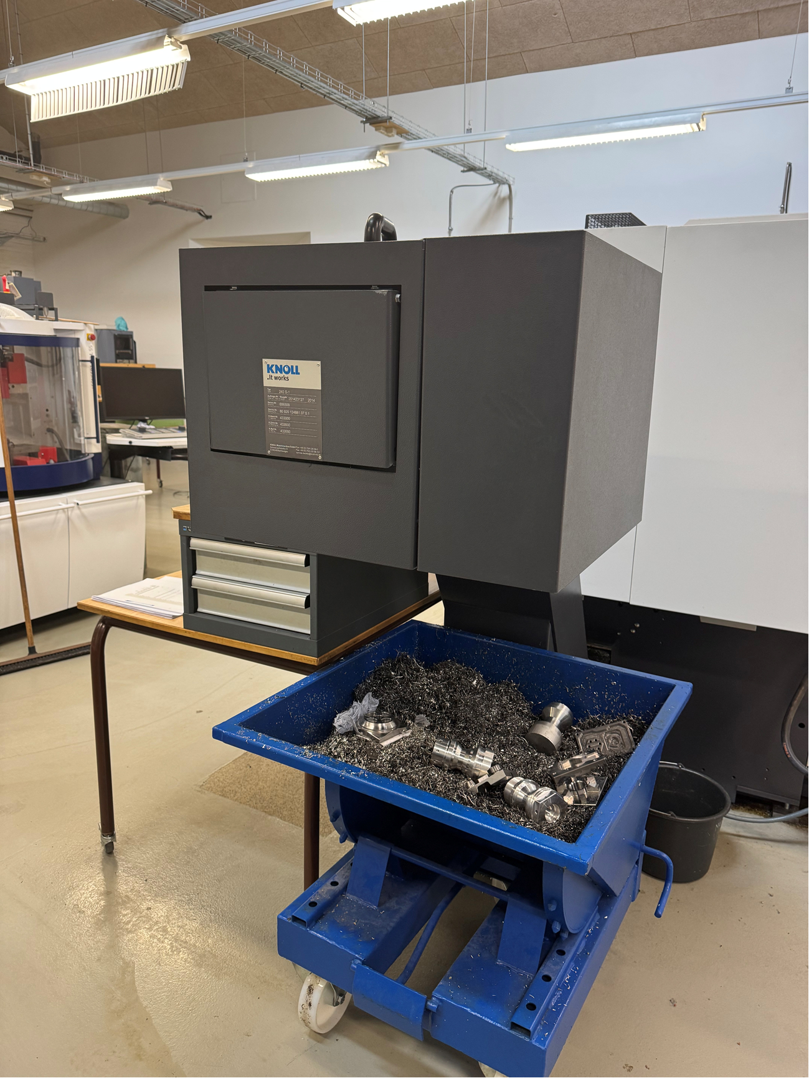
Hvorfor er det relevant for industriteknikeren?
Du arbejder tæt på materialerne: metal, spåner, emner, maskiner og data.
Små valg i hverdagen kan give stor effekt: bedre udnyttelse, færre fejl, bedre sortering og mere præcis dokumentation.
Faglighed + bæredygtighed = konkurrenceevne

Slide 4
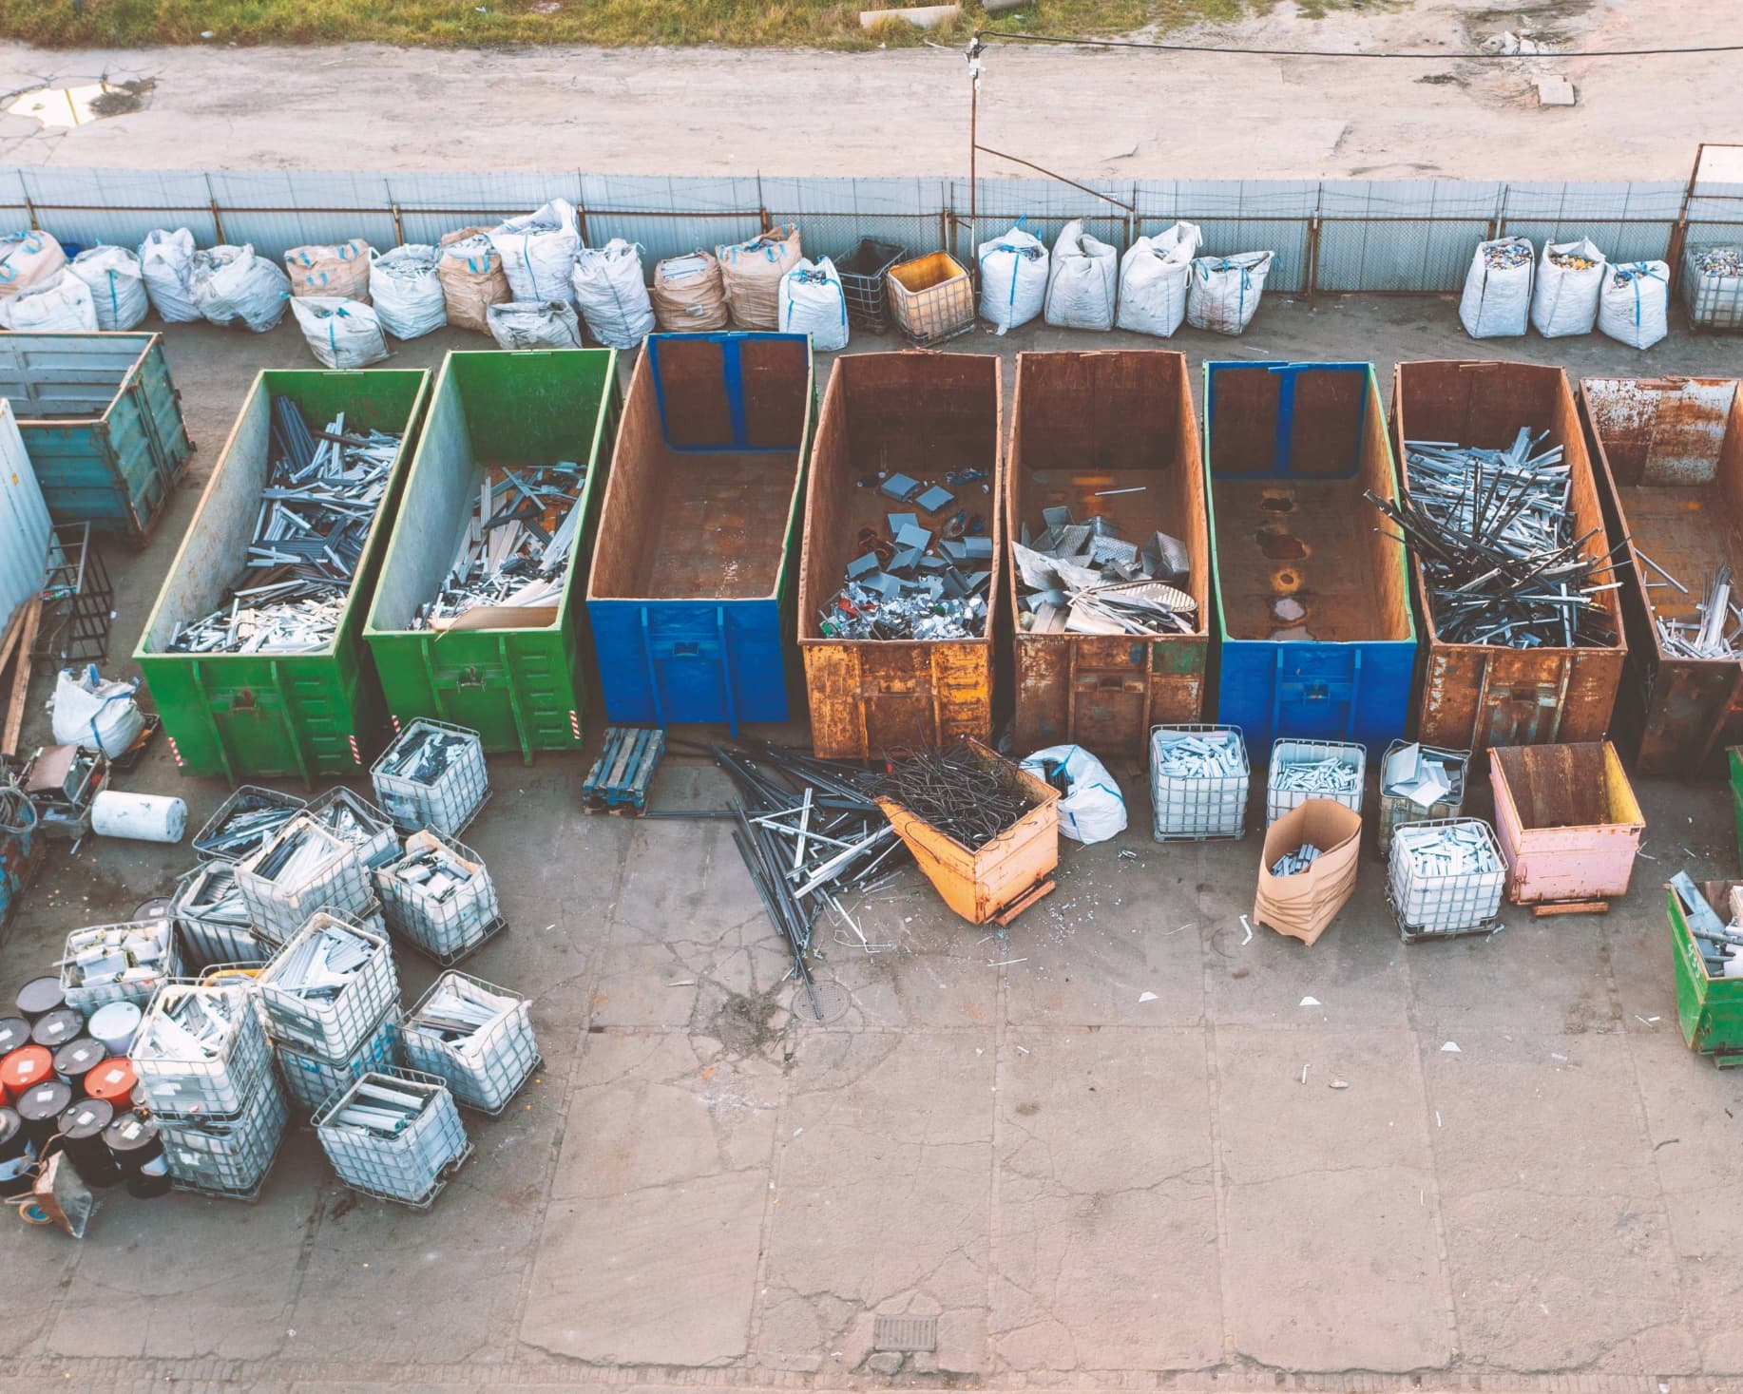
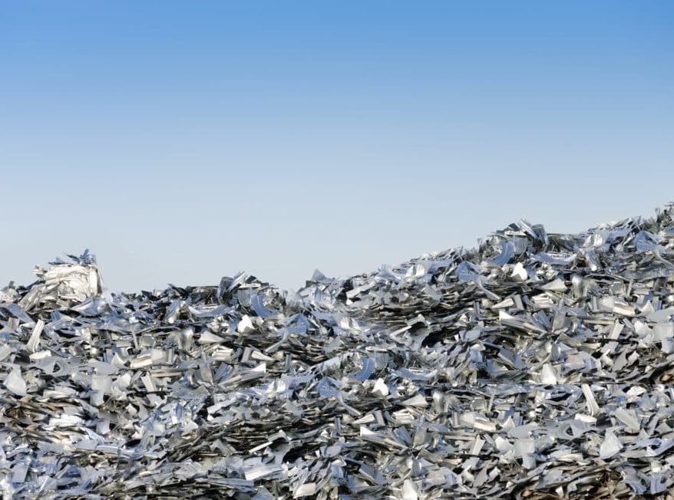
Affald kan være en ressource
Spåner, restmaterialer og fejl-emner kan få ny værdi, når de sorteres rigtigt og indgår i nye produkter.
Sortér
Dokumentér
Brug igen

Slide 5
Tænk som en cirkulær industritekniker
Når I undersøger en virksomhed eller en case, så kig efter:
1
Hvilke materialer bliver til spild?
2
Kan noget sorteres bedre eller bruges igen?
3
Hvad koster affald – og hvad kan have værdi?
4
Hvilke 2–3 forbedringer er realistiske?
Fra affald til forbedringsforslag

